Slide 1
«ДУХОВНО-НРАВСТВЕННОЕ РАЗВИТИЕ ОБУЧАЮЩИХСЯ СРЕДСТВАМИ РОДНОГО ЯЗЫКА КАК ФАКТОР ЭФФЕКТИВНОСТИ ОБРАЗОВАНИЯ И КОМПОНЕНТ СОЦИАЛЬНОГО ЗАКАЗА В УСЛОВИЯХ ФГОС»

Slide 2
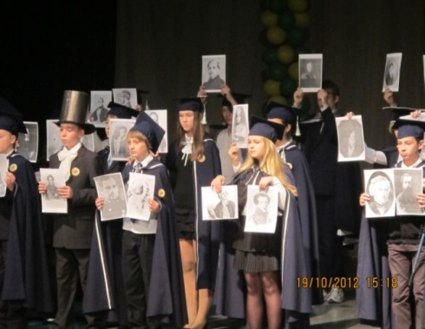
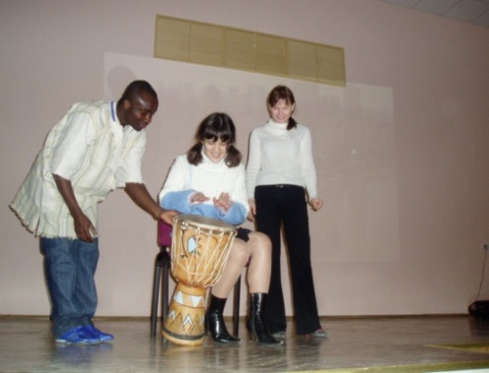
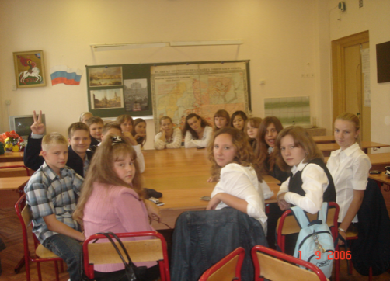
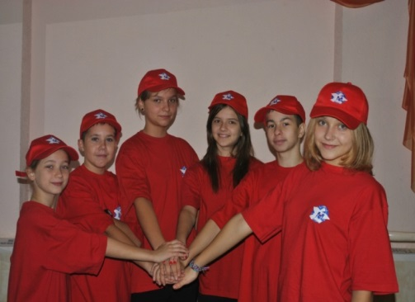
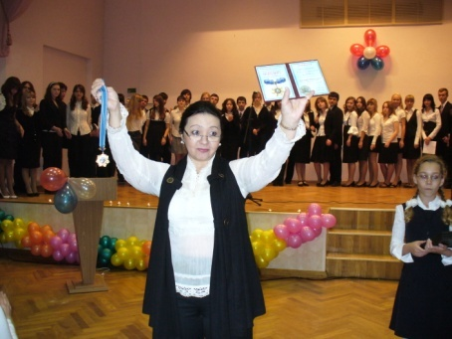
ФЕСТИВАЛЬ ТВОРЧЕСКИХ СПОСОБНОСТЕЙ «СТУПЕНЬ К УСПЕХУ»
Уровень: городской
Форма: фестиваль
Количество участников: 1200 чел.
Цели и задачи: развитие творческих способностей обучающихся; создание условий для диалога и плодотворного сотрудничества детей; развитие одаренности во всех ее проявлениях; формирование толерантного сознания.
Творческие лаборатории: «Лира»,
«Я и другие», «Социальный проект», «Юный техник», «The World Is Mine», «Волшебный миг», «Диалог культур»,
«Экономическая мастерская».ре

Slide 3
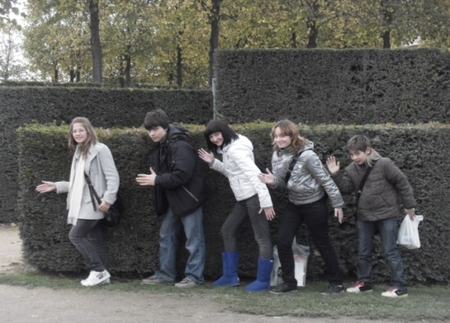
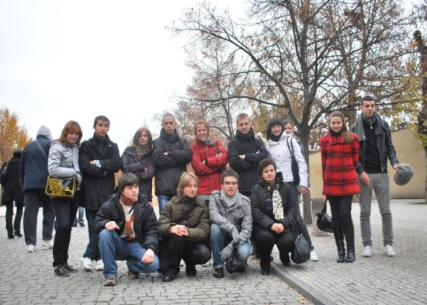
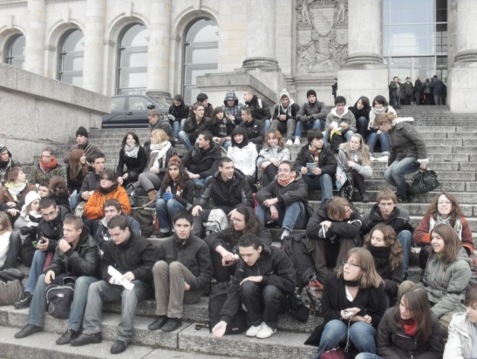
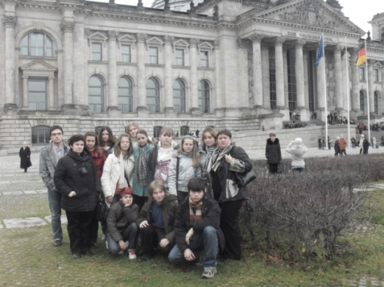
ЭКСКУРСИОННЫЕ БЮРО
Цели и задачи: мониторинговые исследования интересов обучающихся в области истории, искусства, культуры и науки; изучение критериев соответствия памятников Культурного наследия требованиям ЮНЕСКО; разработка экскурсионных маршрутов, выпуск путеводителей на ин. языках.
Темы маршрутов:
Памятники Всемирного культурного наследия Москвы, С.-Петербурга.
Золотое кольцо России. Памятники Всемирного культурного наследия на территории ФРГ, Франции,
Англии, Испании.

Slide 4
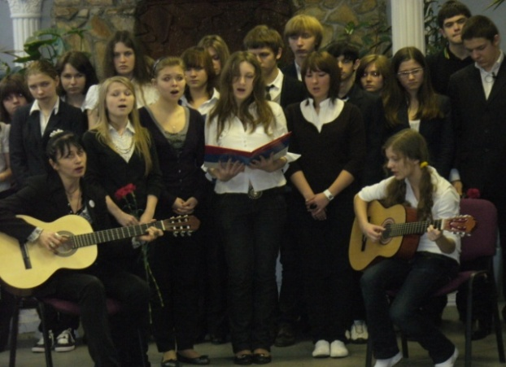
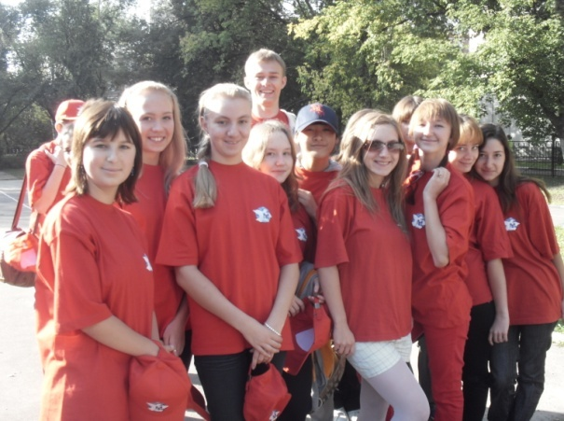
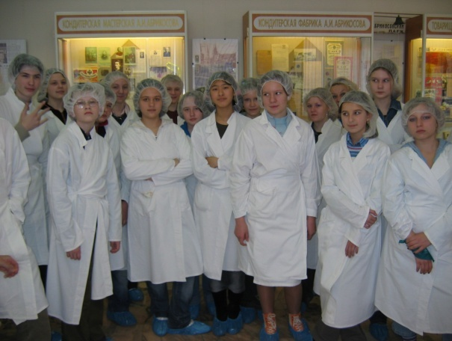
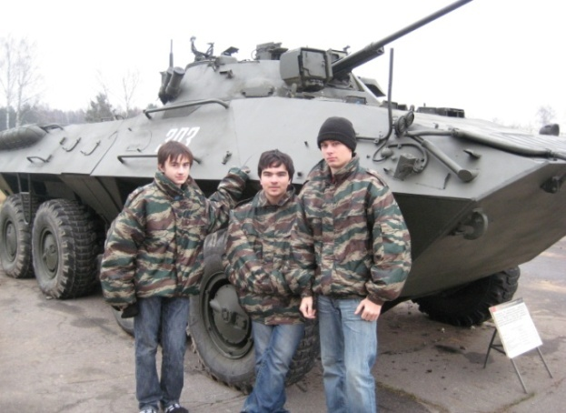
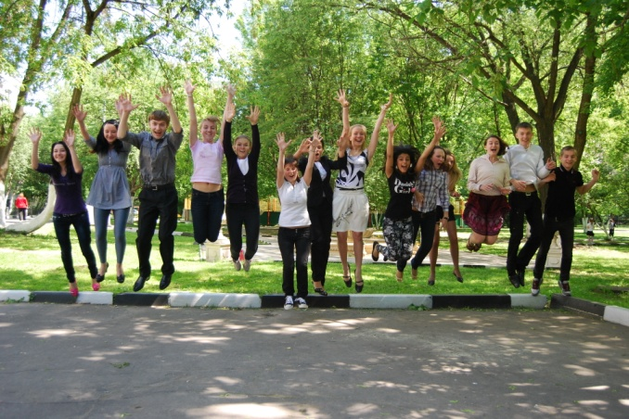
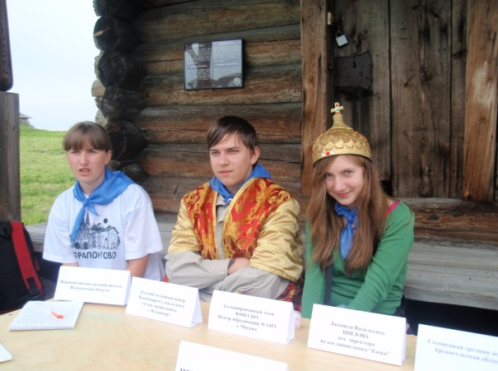
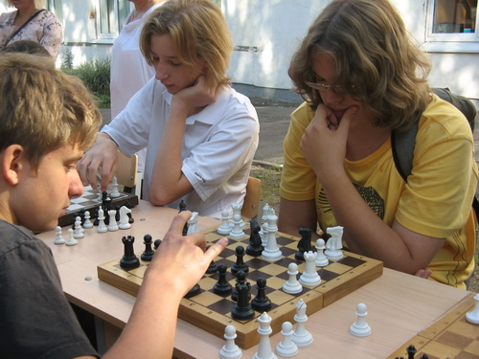
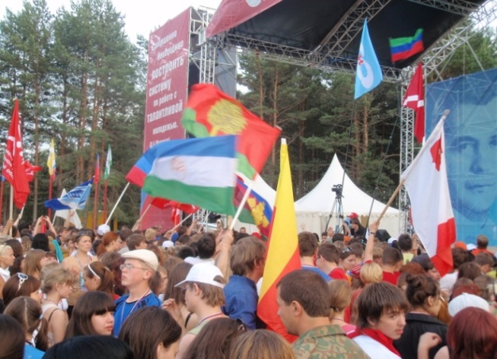
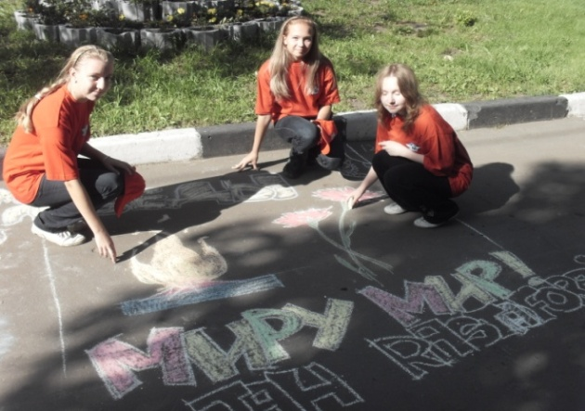
МНОГОПРОФИЛЬНЫЕ ЛАГЕРЯ

